Slide 1
Сказка как жанр фольклора. Виды сказок.

Slide 2
Оглавление
Сказка как жанр фольклора
История сказки
Структура сказки
Основные герои
Особенности русских народных сказок
Сказки о животных.
Сказка бытовая
Волшебная сказка

Slide 3
Сказка как жанр фольклора.
Сказка как жанр фольклора имеет свою специфическую поэтику, в установлении которой настаивал А.И. Никифоров и В.Я. Пропп.
Тексты данного жанра, строятся с помощью установленных традицией клише:

Slide 4
Сказка как жанр фольклора.
Сказочные формулы — ритмизованные прозаические фразы:
«Жили-были…», «В некотором царстве, в некотором государстве…» — сказочные инициалы, зачины;
«Скоро сказка сказывается, да не скоро дело делается» — срединные формулы;
«И я там был, мёд-пиво пил, по усам текло, да в рот не попало» — сказочная концовка, финал;

Slide 5
Сказка как жанр фольклора.
2. «Общие места» — кочующие из текста в текст разных сказочных сюжетов целые эпизоды:
Приход Ивана-царевича к Бабе-Яге, где проза перемежается с ритмизованными местами:
Клишированное описание портрета — «Баба-Яга, костяная нога»;
Клишированные формульные вопросы-ответы — «куда путь-дорогу держишь», «встань ко мне лицом, к лесу задом», и т.д.;

Slide 6
Сказка как жанр фольклора.
Клишированное описание места действия: «на калиновом мосту, на реке смородиновой»;
Клишированное описание действий: перемещение героя на «ковре-самолёте»;
Общефольклорные эпитет: «красна девица», «добрый молодец».

Slide 7
История сказки.
Сказка или казка, байка, и побасенка (древнейшее ее название басень - от слова «баять», «говорить») - это устный рассказ о вымышленных событиях, придумка о том чего не бывает.
Сказка - вид повествовательного, в основном прозаического фольклора (сказочная проза), включающий в себя разножанровые произведения, тексты которых опираются на вымысел.

Slide 8
История сказки.
Слово «сказка» засвидетельствовано в письменных источниках не ранее XVI века. От слова «каза́ть». Имело значение: перечень, список, точное описание. Современное значение приобретает с XVII-XIX века. Ранее использовалось слово баснь, до XI века – кощуна.

Slide 9
Структура сказки.
Зачин. (“В некотором царстве, в некотором государстве жили-были…”).
Основная часть.
Концовка. (“Стали они жить – поживать и добра наживать” или “Устроили они пир на весь мир…”).

Slide 10
Основные герои.
Любимый герой русских сказок Иван-царевич, Иван-дурак, Иван - крестьянский сын. Это бесстрашный, добрый и благородный герой, который побеждает всех врагов, помогает слабым и завоевывает себе счастье.

Slide 11
Основные герои.
Важное место в русских волшебных сказках отведено женщинам - красивым, добрым, умным и трудолюбивым.
Это Василиса Премудрая, Елена Прекрасная, Марья Моревна или Синеглазка.

Slide 12
Основные герои.
Воплощением зла в русских сказках чаще всего выступают Кощей Бессмертный, Змей Горыныч и Баба Яга.
Баба Яга - один из самых древних персонажей русских сказок. Это страшная и злая старуха. Она живет в лесу в избушке на курьих ножках, ездит в ступе. Чаще всего она вредит героям, но иногда помогает.
Змей Горыныч - огнедышащее чудовище с несколькими головами, летающее высоко над землей,- тоже очень известный персонаж русского фольклора. Когда появляется Змей, гаснет солнце, поднимается буря, сверкает молния, дрожит земля.

Slide 13
Особенности русских народных сказок.
В русских сказках часто встречаются повторяющиеся определения: добрый конь; серый волк; красная девица; добрый молодец, а также сочетания слов: пир на весь мир; идти куда глаза глядят; буйну голову повесил; ни в сказке сказать, ни пером описать; скоро сказка сказывается, да не скоро дело делается; долго ли, коротко ли…

Slide 14
Особенности русских народных сказок.
В русских сказках определение ставится после определяемого слова, что создает особую напевность: сыновья мои милые; солнце красное; красавица писаная… Характерны для русских сказок краткие и усеченные формы прилагательных: красно солнце; буйну голову повесил; и глаголов: хвать вместо схватил, подь вместо пойди.

Slide 15
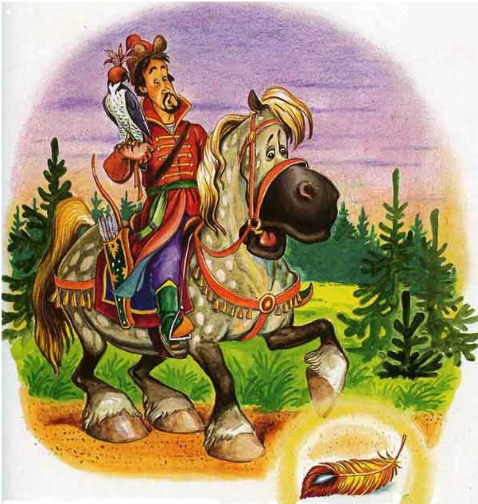
Особенности русских народных сказок.
Языку сказок свойственно употребление имен существительных и имен прилагательных с различными суффиксами, которые придают им уменьшительно – ласкательное значение: мал-еньк–ий, брат-ец, петуш-ок, солн-ышк-о… Все это делает изложение плавным, напевным, эмоциональным. Этой же цели служат и различные усилительно-выделительные частицы: то, вот, что за, ка…( Вот чудо-то! Пойду-ка я направо. Что за чудо!)

Slide 16
Сказки о животных.
Cказка о животных — это совокупность разножанровых произведений сказочного фольклора (сказка), в которых в качестве главных героев выступают животные, птицы, рыбы, а также предметы, растения и явления природы. В сказках о животных человек либо 1) играет второстепенную роль (старик из сказки «Лиса крадёт рыбу из воза (саней»)), либо 2) занимает положение, равноценное животному (мужик из сказки «Старая хлеб-соль забывается»).

Slide 17
Сказки о животных.
Сказки о животных - широко распространенный жанр. В мировом фольклоре известно около 140 сюжетов сказок о животных, в русском - 119 и составляют около 10% сказочного репертуара, причем значительная их час оригинальна.
Композиционный прием сказок о животных связан с обманом в разных его видах: коварный совет, неожиданный испуг, изменение голоса и др.

Slide 18
Сказки о животных.
В сказках о животных можно проследить забытые верования, обряды, представления.
В сказках о животных говорится о повадках, проделках и приключениях обыкновенных, всем знакомых диких и домашних зверей, о птицах и рабах, отношения между которыми очень похожи на отношения между людьми.

Slide 19
Сказки бытовые.
Сказка бытовая - ее еще называют социально-бытовой, сатирической или новеллистической.
В бытовой сказке говорится о жизни и представлениях русского крестьянина последних двух столетий, хотя некоторые ее сюжеты тоже пришли из очень давних времен.

Slide 20
Сказки бытовые.
Местом действия бытовых сказок является русская часто крепостная деревня.
Герой — деревенский бедняк, батрак или солдат; он воюет с барином, барыней, с богатеем и попом.
Бытовые сказки высмеивают общечеловеческие пороки: лень, глупость, упрямство, жадность.
Бытовые сказки полны юмора, они дают комические портреты беспробудных лентяев, дурней, делающих все невпопад, ворчливых, упрямых жен.

Slide 21
Сказки бытовые.
Бытовая сказка идеализирует активность, самостоятельность, ум, смелость человека в его жизненной борьбе.
Для бытовой сказки характерны краткость изложения, разговорная лексика, диалоги. Она не стремится к утроению мотивов и вообще не имеет больших развитых сюжетов.
В бытовой сказке не используются красочные эпитеты и поэтические формулы. Художественное обрамление бытовой сказки зачинами и концовками также не является обязательным, многие из них начинаются прямо с завязки и завершаются с последним штрихом самого сюжета.

Slide 22
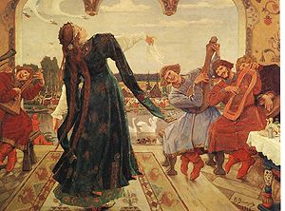
Волшебные сказки.
В основе сюжета волшебной сказки находится повествование о преодолении потери или недостачи, при помощи чудесных средств, или волшебных помощников.
В экспозиции сказки присутствуют стабильно 2 поколения - старшее(царь с царицей и т.д.) и младшее - Иван с братьями или сёстрами. Также в экспозиции присутствует отлучка старшего поколения. Усиленная форма отлучки - смерть родителей.
Завязка сказки состоит в том, что главный герой или героиня обнаруживают потерю или недостачу или же здесь присутствую мотивы запрета, нарушения запрета и последующая беда. Здесь начало противодействия, т.е. отправка героя из дома.

Slide 23
Волшебные сказки.
Развитие сюжета — это поиск потерянного или недостающего.
Кульминация волшебной сказки состоит в том, что главный герой, или героиня сражаются с противоборствующей силой и всегда побеждают её (эквивалент сражения — разгадывание трудных задач, которые всегда разгадываются).
Развязка — это преодоление потери, или недостачи. Обычно герой (героиня) в конце «воцаряется» — то есть приобретает более высокий социальный статус, чем у него был в начале.

Slide 24
Волшебные сказки.
Главный герой сказки всегда молод.
В волшебных сказках герой встречается с:
Существами, которых не встретишь в жизни: водяным царем, русалками, лешим, Кощей Бессмертный, Баба-Яга, многоголовый Змей, великаны и карлики.
Невиданными зверями: Олень - Золотые рога, Свинка - Золотая щетинка, Жар - Птица.
Властителями стихий, природных сил: Солнце, Месяц, Ветер, Морозко.

Slide 25
Волшебные сказки.
Нередко в руки героя попадают чудесные предметы:
гусли - самогуды,
скатерть-самобранка,
шапка-невидимка.
В такой сказке все возможно. Хочешь стать молодым — поешь молодильных яблочек, надо оживить царевну или царевича спрысни их мертвой, а затем живою водой.

Slide 26
Волшебные сказки.
В волшебной сказке особенно ярко сказались обращенные к светлому будущему, мечты народа, представления о справедливой и радостной жизни, добре, правде, красоте. В этих сказках настойчиво звучит оптимистическая вера в победу добра над злом.

